Slide 1

Az OTT szolgáltatások előretörése
dr. Bartolits István
főosztályvezető
Technológia-elemző Főosztály
NMHH
HTE Klub
Budapest, 2013. április 22.

Slide 2

Áttekintés
Az OTT fogalma, definíciója
Példák OTT szolgáltatásokra
Az OTT szolgáltatások hatása a mobil piacra (esettanulmány)
Szabályozási kihívások

Slide 3
Az Over the Top szolgáltatások
Over the Top (OTT) szolgáltatás: az OTT szolgáltatást nyújtó szolgáltató úgy éri el a másik szolgáltató hálózatához csatlakozó előfizetőt, hogy a szolgáltatás nyújtására a másik szolgáltatóval sem közvetlen, sem közvetett szerződése sincsen.
Az OTT szolgáltatás lehet pl. hangátvitel (VoIP), lehet lineáris videoátvitel (OTT TV) vagy bármilyen más szolgáltatás (üzenet, kép stb.)
Az OTT szolgáltatás nem feltétlenül jelenti a nyílt internet igénybe vételét, nem ez a jellemző kritérium
Fő problémája a nagyker. szerződés hiánya miatt a QoS bizonytalansága (nincs SLA)

Slide 4
Az Over the Top szolgáltatások (VoIP)
Multimédia PC
PSTN
PSTN
Nemzetközi gerinchálózat
Nemzetközi gerinchálózat
Internet
Átjáró szerver
Átjáró szerver
PSTN
Átjáró szerver
Multimédia PC

Slide 5
Az Over the Top szolgáltatások (VoIP)
Multimédia PC
PSTN
PSTN
Nemzetközi gerinchálózat
Nemzetközi gerinchálózat
Internet
Átjáró szerver
Átjáró szerver
PSTN
Átjáró szerver
Multimédia PC

Slide 6

Az Over the Top szolgáltatások (VoIP)
PSTN
Hordozott vagy Baganet földrajzi szám
SS7 Gateway
Baganet
Bagatel
DSLAM
CPE
Port adapter
Baganet softswitch
BIX
A felépülő beszédkapcsolat útvonala
A SIP kapcsolatkezelés és a VoIP hangátvitel tartománya

Slide 7


Az Over the Top szolgáltatások (OTT TV)
TV Stúdió
Műsorszolgáltató
Internet TV Service Provider (ITVSP)
Internet
Internet TV Service Provider (ITVSP)
TV Stúdió
xDSL
Bagatel
Műsorszolgáltató
Best effort
Garantált QoS, Internet hozzáférés

Slide 8
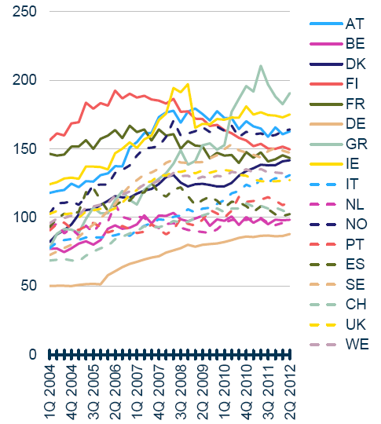
A mobil beszéd piac és az OTT szolgáltatás
A mobil beszéd több országban elérte a csúcsot, kezd visszaesni
A bevételek elkezdtek esni Nyugat-Európában. Okai:
  gazdasági visszaesés
  telítődés
  új helyettesítő szolgáltatások (OTT szolgáltatások)
A mobil beszédpiac új fázisába lép
perc/hónap
Átlagos mobil beszéd (perc/hó) Nyugat-Európában
Forrás: Analysys Mason

Slide 9
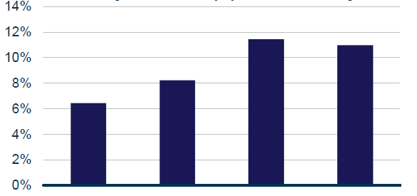
VoIP helyettesítő hívások aránya
Az okostelefonon VoIP-ot használók aránya a Nyugat-Európai régióban átlagosan 10 %
A Skype mellett a Windows Messenger, a Viber és a Google Talk tör előre
Az okostelefon használók egy részénél már a VoIP alkalmazás az elsődleges!
A „Z” generáció (zappers) már csak másodlagos szolgáltatásként használja a hagyományos mobil beszédszolgáltatást
Okostelefonon VoIP-ot használók aránya (%)
Franciao. Németo. Spanyolo. UK
 | Franciao. | Németo. | Spanyolo. | UK
1 | Skype (92%) | Skype (91%) | Skype (83%) | Skype (92%)
2 | Windows Messenger (42%) | Windows Messenger (36%) | Viber (29%) | Windows Messenger (44%)
3 | Google Talk (11%) | Google Talk (20%) | Windows Messenger (28%) | Google Talk (24%)
4 | Viber (11%) | Ichat (9%) | Google Talk (19%) | Viber (21%)
Mobil VoIP szolgáltatások megoszlása (2012 okt.)
Forrás: Analysys Mason

Slide 10
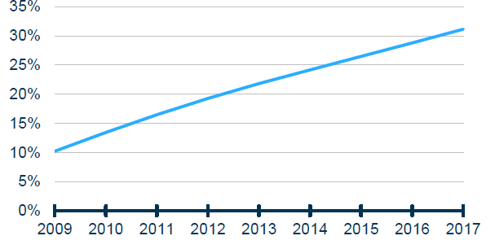
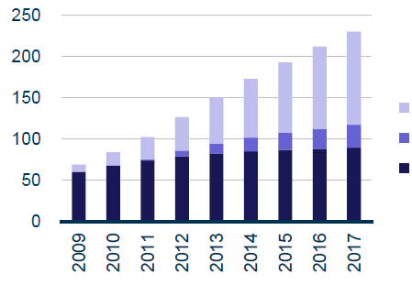
Mobil OTT előrejelzés
2017-re a mobil OTT az eszközök harmadán rendszeresen használatba kerül. Az elterjedés országonként eltérő lesz.
Az eszközpark sokszínűvé válik, a felhasználó több eszközt is használ
Az új innovatív OTT szolgáltatások tovább erősítik a trendet
Okostelefonon VoIP-ot használók aránya (%)
Mobil OTT előrejelzés (2009-2017)
Eszközök száma (millió db)
Okostelefon
Táblagép
PC és laptop
A mobil OTT eszközök megoszlása Nyugat-Európában (2009-2017)
Forrás: Analysys Mason

Slide 11
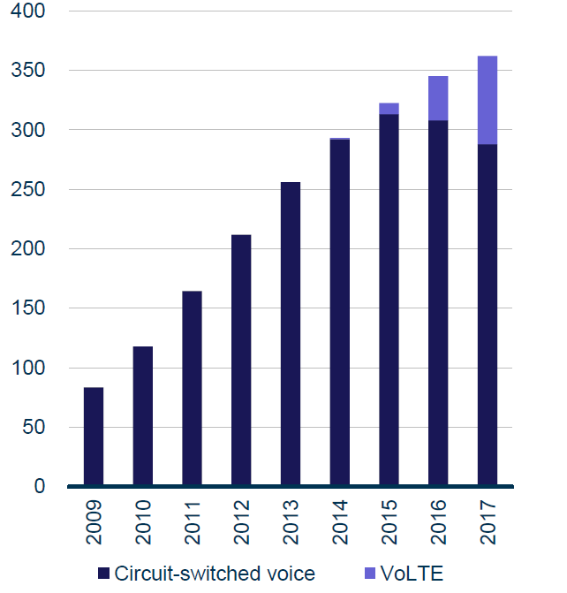
Az LTE hatása a mobil beszéd piacra
Az LTE hálózatokon a mobil szolgáltató is IP alapú beszédet fog nyújtani (Voice over LTE – VoLTE)
A mobil szolgáltatóknak nincs erre még stratégiája
Várhatóan egy hosszú távú, lassú migráció lesz jellemző 2015 után
Okostelefonok (millió db)
Áramkör-kapcsolt
VoLTE
Á
A VoLTE megjelenése a mobil beszédben
Forrás: Analysys Mason

Slide 12
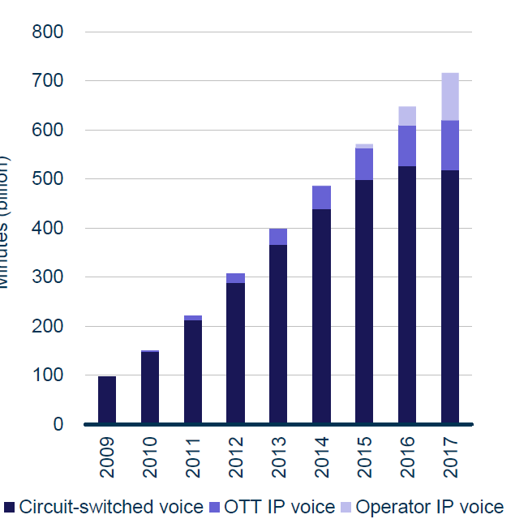
Az OTT előretörése a mobil beszéd piacon
Egyre növekvő számú okostelefon használó tér át OTT szolgáltatások használatára
A mobil tarifák kényszerűen csökkenni fognak (tariff rebalancing)
2017-re az okostelefonok beszédpiacán 14 %-ra nő az OTT szolgáltatások aránya
Beszédpercek (milliárd)
Á
Áramkör-kapcsolt
OTT IP
Szolgáltató IP
A mobil szolgáltatók és az OTT szolgáltatók piaca az okostelefonok terén
Forrás: Analysys Mason

Slide 13
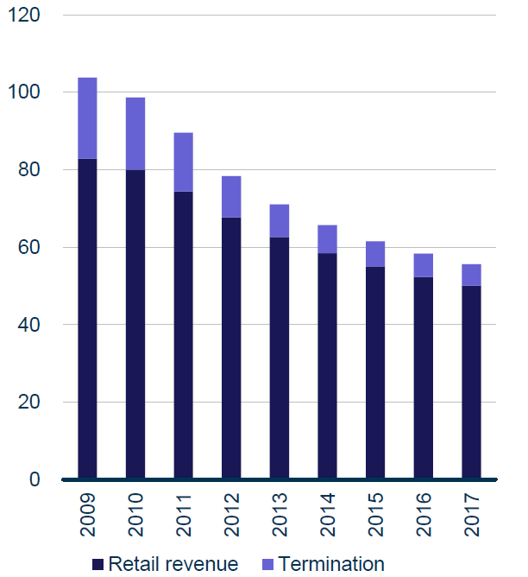
A mobil beszéd piac alakulása az OTT hatására
A mobil beszéd piac kiskereskedelmi bevétele a tarifaegyensúly miatt csökken (OTT hatás)
A mobil beszéd piac nagykereskedelmi bevétele (mobil végződtetési díj) a szabályozás miatt csökken
A mobil beszéd piac bevétele a mobil szolgáltatóknál közel a felére esik vissza
Bevétel (milliárd Euro)
Kisker bevétel
Végződtetési díj
Á
A mobil beszéd bevétel alakulása Nyugat-Európában (2009-2017)
Forrás: Analysys Mason

Slide 14
OTT szabályozási kihívások
A szolgáltatásminőség nem garantált, így az OTT szolgáltató számára fontos alapelv a hálózatsemlegesség
A hálózatsemlegesség kérdésének a rendezése nélkül veszélybe kerülhet az OTT modell
A rendelkezésre állás sem az OTT szolgáltató fennhatósága alatt van
Hibabehatárolás, hibaelhárítás nehézkes, az OTT szolgáltatónak kevés a ráhatása
Az OTT modell terjed a vezetékes piacon, a mobil rendszereken is, az üzenetek terén is, de főként a video/TV piacon
LTE hálózat esetén nincs beszédszolgáltatás, a megoldás a VoLTE
  Lehet, hogy előbb lesz OTT beszéd, mint szabványos !!

Slide 15

Mennyire volt az OTT terjedése előre látható ?
2,4 Tbit/s
2018
Fokozatos átállás az IPv6-ra
400 Gbit/s
A passzív TV-zés teljes vissza-szorulása
Maximális kábelkapacitás
100 Gbit/s
2013
Interaktivitás és perszonalizáció általánossá válása
40 Gbit/s
Komplex ITVSP-k elterjedése
OTT TV rendszerek tömeges elterjedése
2008
IPTV rendszerek elterjedése
IT3
Jóslat 2007-ből

Slide 16
Köszönöm a figyelmet !

